Slide 1


信息技术（基础模块）
信息技术（基础模块）

Slide 2

信息技术（基础模块）
模块4
WPS文字处理应用
信息技术（基础模块）

Slide 3
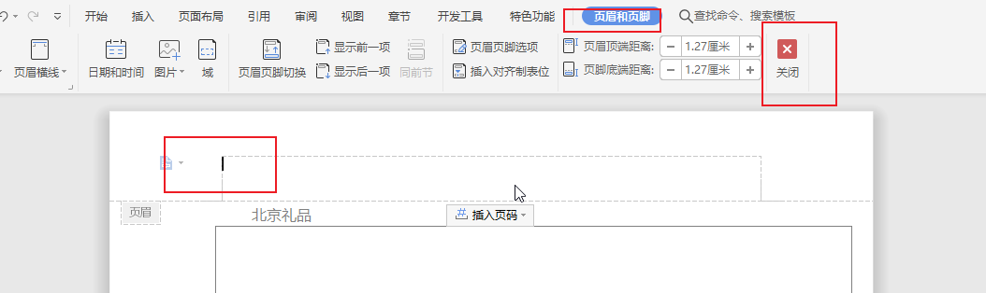
4.1 制作页眉页脚
4.1.1 编辑页眉与页脚
对于文档来说，常常需要添加页眉页脚来使得文档更为美观实用。
如果用户需要为文档添加页眉与页脚，则在【插入】选项卡单击【页眉和页脚】，此时页眉页脚进入编辑状态，把光标放在其中输入文字，输入完毕后点击【页眉与页脚】选项卡单击【关闭】按钮即可退出编辑状态。 之后，如果还想要编辑页眉页脚，只需鼠标双击页眉处即可。

Slide 4
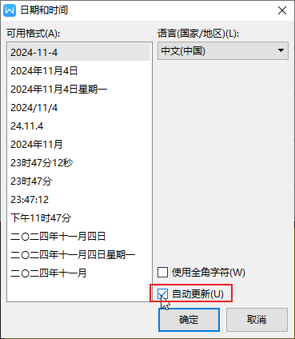
4.1 制作页眉页脚
4.1.2 插入对象
页眉页脚除了可以插入文字，还可以插入日期和时间、图片、页眉横线等对象。
（1）插入日期和时间
双击页眉处，打开【页眉与页脚】，单击并打开【日期和时间】对话框后，在【可用格式】选择一种日期类型，勾选【自动更新】，单击【确定】按钮，即可插入。

Slide 5
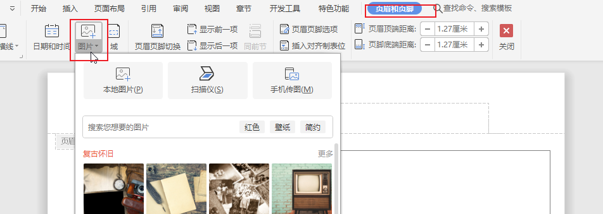
4.1 制作页眉页脚
4.1.2 插入对象
页眉页脚除了可以插入文字，还可以插入日期和时间、图片、页眉横线等对象。
（2）插入图片
双击页眉处，打开【页眉与页脚】，单击【图片】按钮，打开【插入图片】对话框，选择合适的图片，单击【打开】按钮即可插入。

Slide 6
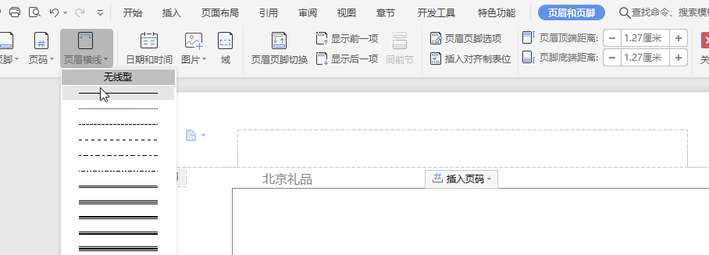
4.1 制作页眉页脚
4.1.2 插入对象
页眉页脚除了可以插入文字，还可以插入日期和时间、图片、页眉横线等对象。
（3）页眉横线
双击页眉处，打开【页眉与页脚】，单击【页眉横线】按钮，选择合适的线型，即可插入。

Slide 7
练一练
请你打开素材文档，在页眉插入任意一张图片、页眉横线和任意文字。

Slide 8
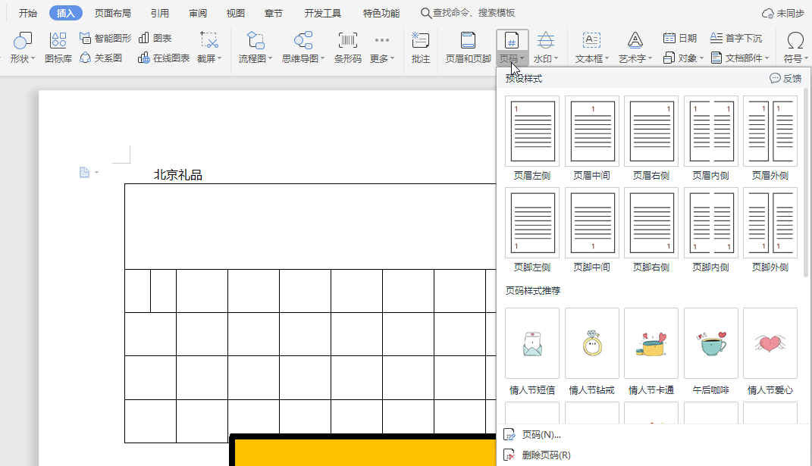
4.1 制作页眉页脚
4.1.3 插入页码
页码极大方便了用户查看浏览，用户可以从首页开始插入页码，也可以从指定位置插入页码。
（1）从首页开始
【插入】选项卡，单击【页码】下拉按钮，选择合适的样式即可从文档第一页插入页码。

Slide 9
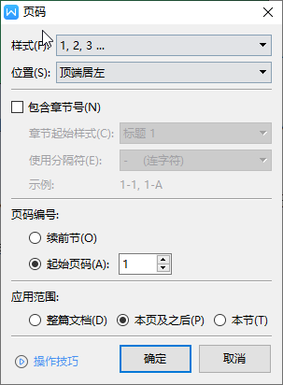
4.1 制作页眉页脚
4.1.3 插入页码
页码极大方便了用户查看浏览，用户可以从首页开始插入页码，也可以从指定位置插入页码。
（2）从指定位置开始
将光标定位到需要插入页码的页面中，在【插入】选项卡
单击【页码】下拉按钮，从列表中选择【页码】选项，
打开【页码】对话框，在【样式】列表中选择合适的样式，
在【位置】列表选择页码显示的位置，然后选中【起始页码】，
输入1，选中【本页及之后】点击确定。

Slide 10
练一练
请你打开素材文档，在页脚插入页码（从第二页开始编号为1，即跳过第一页不编号）。

Slide 11
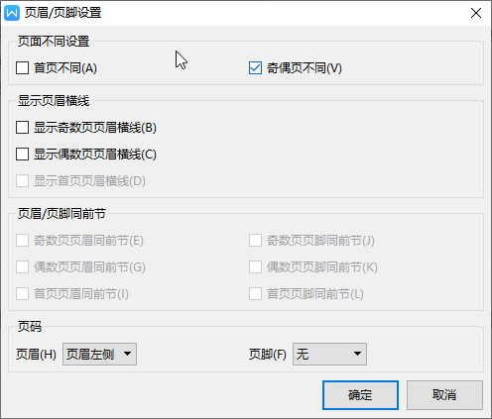
4.1 制作页眉页脚
4.1.4 设置奇偶页不同
页码极大方便了用户查看浏览，用户可以从首页开始插入页码，也可以从指定位置插入页码。
设置方法：在页眉处双击鼠标，
在【页眉与页脚】选项卡单击【页眉与页脚】按钮，
打开对话框后勾选【奇偶页不同】，点击确定。

Slide 12
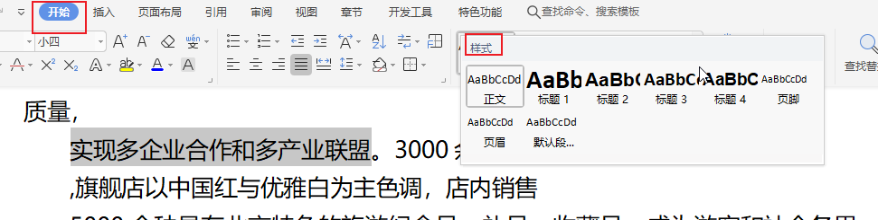
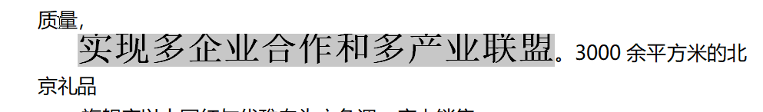
4.2 应用样式编排文档
4.2.1 应用内置样式
样式是文字格式而后段落格式的集合，为文档设置标题样式，可以避免内容的重复操作。
设置方法：先选中文本，在【开始】选项卡单击【样式】下拉按钮，从列表中选择内置样式。

Slide 13
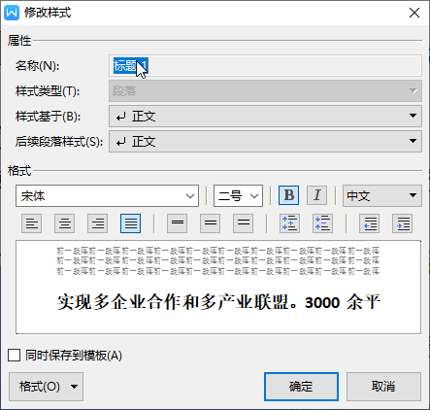
4.2 应用样式编排文档
4.2.2 修改样式
文本套用样式后可以根据需要修改样式，方法如下：
在样式上单击鼠标右键，选择【修改样式】选项，
打开【修改样式】对话框，并按需设置字体格式和段落格式，
单击【确定】即可。

Slide 14
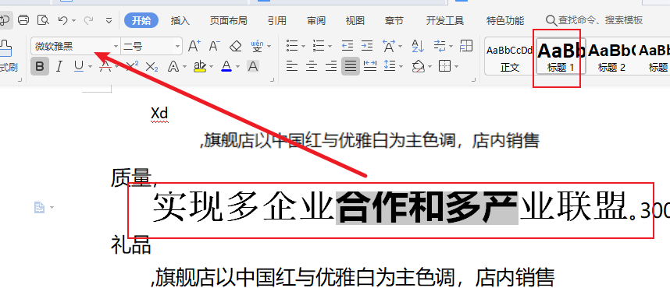
4.2 应用样式编排文档
4.2.2 修改样式
文本套用样式后可以根据需要修改样式，方法如下：
此外，还可以在开始选项卡直接修改设置。

Slide 15
练一练
思考：两种修改样式的方法有什么区别？

Slide 16
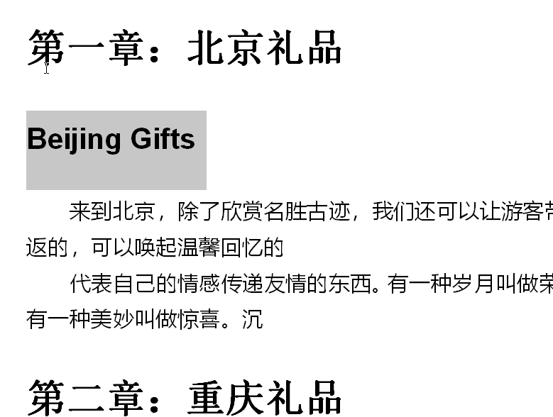
4.3 制作目录
4.3.1 自动提取目录
文档中设置目录可以方便读者定位文档，设置方法如下：
第一步：将所有的标题应用样式（即一级标题、二级标题）

Slide 17
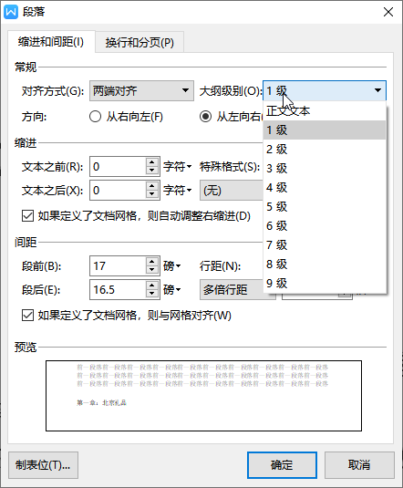
4.3 制作目录
4.3.1 自动提取目录
文档中设置目录可以方便读者定位文档，设置方法如下：
第二步：将所有的标题设置对应的大纲级别
选择标题文本，单击鼠标右键，
选择【段落】打开对话框，
在【缩进与间距】选项卡单击【大纲级别】，
从其中选择需要的级别即可。

Slide 18
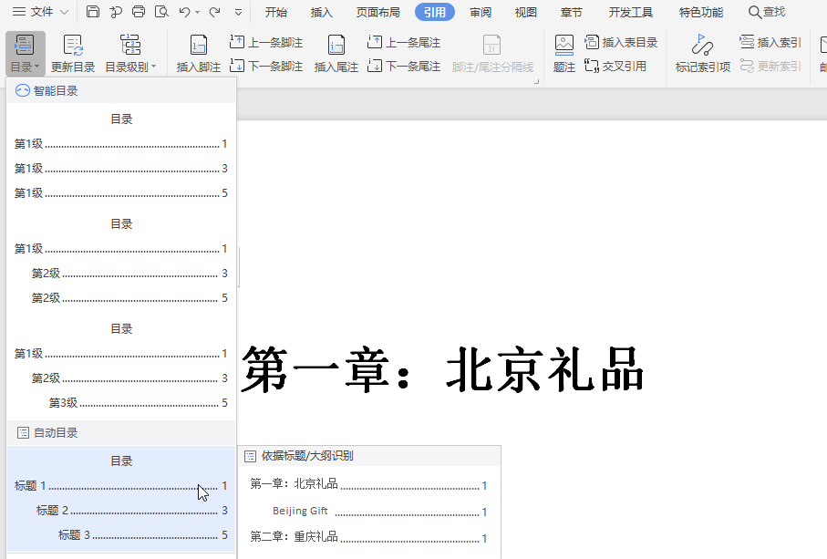
4.3 制作目录
4.3.1 自动提取目录
文档中设置目录可以方便读者定位文档，设置方法如下：
第三步：生成自动目录
【引用】选项卡，单击【目录】下拉按钮，
从列表中选择一种目录样式即可提取标题目录。

Slide 19
练一练
请你打开素材文档，在第一行输入“第一章：桃园三结义”并设置为标题1，在第八行输入“第二章 空城计”并设置为标题1，并提取形成目录。

Slide 20
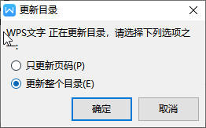
4.3 制作目录
4.3.2 更新目录
文档中设置目录可以方便读者定位文档，设置方法如下：
【引用】选项卡，单击【更新目录】，
打开对话框后选择【更新整个目录】单选按钮，
单击【确定】即可。

Slide 21
练一练
请你打开素材文档，在第一页后按住【ctrl+enter】，再更新所有目录。

Slide 22
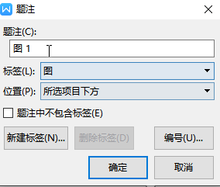
4.4 插入题注、脚注和尾注
4.4.1 插入题注
为了方便读者阅读理解文档，经常需要插入题注、脚注和尾注来解释说明。
题注：指出现在图片下方的一段简短描述，设置步骤如下：
选中图片，切换到【引用】，单击【题注】
在【标签】下拉列表框中选择【图】，【位置】选择【所选项目下方】，单击【确定】

Slide 23

4.4 插入题注、脚注和尾注
4.4.1 插入题注
为了方便读者阅读理解文档，经常需要插入题注、脚注和尾注来解释说明。
题注：指出现在图片下方的一段简短描述，设置步骤如下：
返回文档，此时已经插入题注“图 1”，使用空格键调整位置即可。

Slide 24
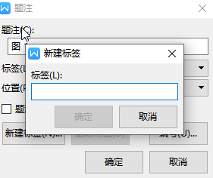
4.4 插入题注、脚注和尾注
4.4.1 插入题注
为了方便读者阅读理解文档，经常需要插入题注、脚注和尾注来解释说明。
题注：指出现在图片下方的一段简短描述，设置步骤如下：
也可新建标签，自定义题注文字：

Slide 25
练一练
请你打开素材文档，在图片上插入题注，要求新建标签并设置为第一章为图1-1，图1-2，第二章为图2-1，图2-2样式。

Slide 26
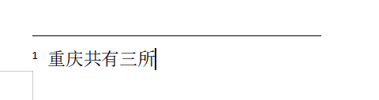
4.4 插入题注、脚注和尾注
4.4.2 插入脚注和尾注
（1）插入脚注
脚注是在文档底部添加注释信息，步骤如下：
选中要设置段落格式的文字
光标定位到准备插入脚注的位置，切换到【引用】，单击【插入脚注】，然后输入脚注文字即可。

Slide 27
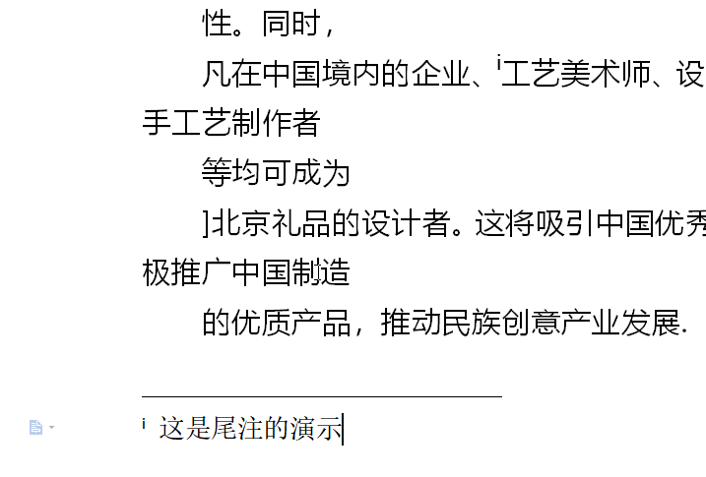
4.4 插入题注、脚注和尾注
4.4.2 插入脚注和尾注
（2）插入尾注
尾注是在文档的末尾添加注释信息，步骤如下：
把光标定位到准备插入尾注的位置，切换至【引用】选项卡，单击【插入尾注】，输入文字即可。

Slide 28
练一练
请你打开素材文档，任选文字设置脚注和尾注。

Slide 29
练一练
请你打开素材文档：
1、插入一个圆形和一个正方形。并设置为四周型环绕
2、插入一个二维码，内容是：baidu，标题文字为：百度
3、页眉插入日期（自动更新）
4、页脚插入页码（样式：第1页，共X页）
5、任意位置写入”第一章 介绍“，”第二章 引入“，设置为一级标题并提取目录
6、在“王麻子剪刀”处插入脚注，文字为“王麻子剪刀质量很好，物美价廉，受到国内外游客的欢迎”。
7、插入一个图片，设置图注为1-X，如第一张图题注为“图1-1”，第二张图为“图1-2”。

